Slide 1
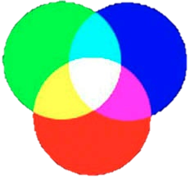
Типы растровых изображений. Модели цветов
Автор: Е.Л.Груднина
педагог дополнительного образования
МАУ ДО «ДДЮТ им. Е.А.Евтушенко МО г.Братска
2019г.

Slide 2
Типы растровых изображений.
Photoshop позволяет работать со следующими типами изображений:
1. Монохромные изображения: два цвета белый и черный.
2. Полутоновые изображения: состоят из 256 оттенков серого цвета.
3. Полноцветные изображения: цветовые модели RGB, CMYK, Lab, HSB.
4. Индексированные изображения: одноканальные цветные изображения, содержащие до 256 точно определенных цветов. Применяются в Web-дизайне.
5. Многоканальные изображения: могут содержать произвольное число цветных каналов.

Slide 3
Полноцветные изображения: цветовые модели
Для описания цветовых оттенков, которые могут быть воспроизведены на экране компьютера, на принтере используют цветовые модели.
Цветовая модель – это стандарт представления цветов и оттенков с помощью ограниченного числа доступных красок в полиграфии или ограниченного количества цветовых каналов монитора.
В разных цветовых моделях оттенки образуются по разным формулам.
Не следует путать цветовую модель с палитрой или форматом файла.

Slide 4
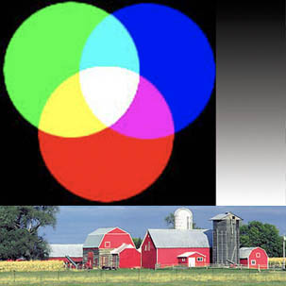
Модель RGB. Аддитивные цвета.
RGB- модель используется для вывода изображений на мониторе.
RGB – Red, Green, Blue (красный, зеленый, синий).
Черный цвет записывается - (0,0,0).
Белый цвет (255,255,255).
Красный цвет (255,0,0).
Зеленый цвет (0,255,0).
Синий цвет (0,0,255).
Красный + Зеленый = Желтый
Красный + Синий = Пурпурный
Зеленый + Синий = Голубой
Красный + Зеленый + Синий = Белый

Slide 5
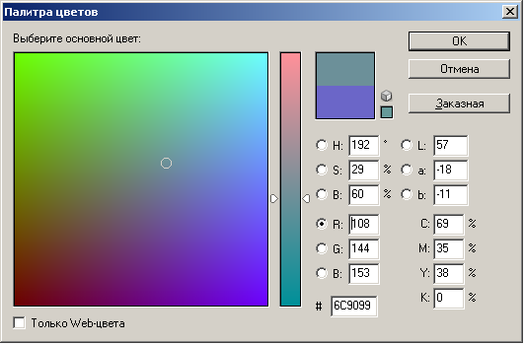
Модель RGB. Аддитивные цвета.
Пользователь может выбрать готовый оттенок из встроенной палитры или создать свой собственный цвет, указав в полях ввода значения яркостей R, G, B.
Можно комбинировать необходимый цвет из 256 оттенков красного, 256 оттенков зеленого и 256 оттенков синего. В итоге мы имеем: 256х256х256= 16,7 млн. оттенков.

Slide 6
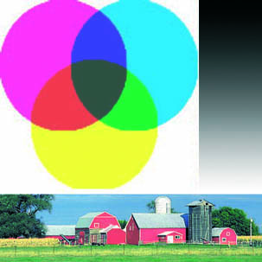
Модель CMYK. Субтрактивные цвета.
Модель CMYK используется для печатной продукции.
Для печати графических изображений используется система цветов работающая с отраженным цветом.
CMYK – Cyan, Magenta, Yellow, Black (голубой, пурпурный, желтый, черный).
Если использовать первые три краски, то теоретически получается черный цвет, но на практике выходит коричневый, поэтому в модель ввели черный цвет

Slide 7
Модель CMYK. Субтрактивные цвета.
красный
Белый цвет = отсутствие всех трех основных цветов.
Голубой + Пурпурный + Желтый = Черный (на практике коричневый)
Голубой + Пурпурный = Синий
Желтый + Пурпурный = Красный
Желтый + Голубой = Зеленый
желтый
пурпурный
зеленый
синий
голубой
Взаимосвязь моделей RGB и CMYK

Slide 8
Модель L*a*b.
Модель создана на основе восприятия человеческим глазом цвета.
Эта модель «мощнее» чем модель RGB и CMYK, т.е. в модели Lab есть цвета, которых нет в RGB и CMYK, но все цвета, которые есть в RGB и CMYK есть и в Lab .
L – означает яркость.
a и b хроматические компоненты (а – от зеленого к красному, b – от синего к желтому).
Модель сложна для человеческого понимания.

Slide 9
Модель HSB. «Тон-Насыщенность-Яркость»
Моделью пользуются в основном художники.
Модель является очень неточной, поэтому хранить изображения с использованием этой модели в Photoshop нельзя.
Для отображения на мониторе ПК система HSB преобразуется в RGB, а для печати на принтере в систему –СMYK.
H – сам цвет, цветовой тон.
S – насыщенность, процент добавления к цвету белой краски.
B – яркость, процент добавления к цвету черной краски.

Slide 10
Благодарю за внимание!

